Slide 1
Ingeniería de Software
Lic. En Análisis de Sistemas Informáticos
2016

Slide 2
Grupo DeliverYapp
Francisco Benitez
Melanie Florentin
Myriam Medina
Ricardo Maciel
Sebastian Kazlauskas
Orlando Cardozo
Integrantes:

Slide 3
Modelado de Negocios

Slide 4
Descripción Escrita del Modelado de negocio
El cliente llama al negocio, el recepcionista o encargado atiende la llamada y le consulta sobre su necesidad, el cliente si no conoce el menú o lo que le gustaría consumir le pregunta al encargado sobre el menú vigente, el encargado le dicta el menú posteriormente el cliente elige según su preferencia, el encargado pregunta si está satisfecho con su pedido o si le gustaría agregar algo más, el cliente pide algo mas o solo confirma el pedido, el encargado solicita los datos personales del cliente como: nombre, número de teléfono y dirección, una vez obtenido los datos el encargado le comunica al cliente el tiempo estimado en el que le llegara el pedido y finaliza la llamada, el pedido es pasado de la recepción a la cocina en donde es procesada donde luego de elaborar completamente el pedido, esta es remitida al cliente en cuestión.

Slide 5
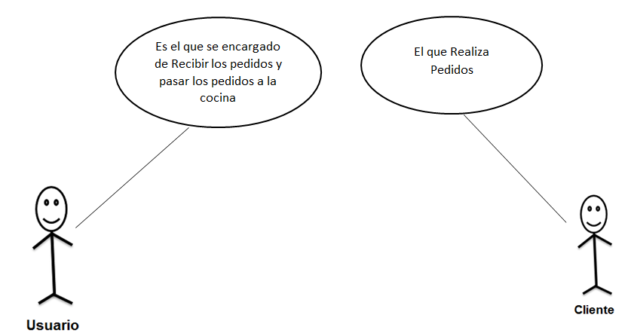
Grafico

Slide 6
Modelado de Requisitos de Sistema

Slide 7
Descripción Escrita
El cliente desde su navegador ingresa a la aplicacion “DeliverYApp” primeramente se debe registrar (Loguearse) con los datos requeridos por el sistema luego de eso podrá ver un mensaje de bienvenida y una lista de restaurantes en el cual tendrá la opción de elegir uno de ellos, una vez seleccionado el restaurante se desplegará una interfaz con las opciones del menú donde el cliente por medio de imágenes con sus respectivas descripciones optara por su plato de preferencia. Una vez seleccionado el menú el cliente tiene como opción marcar si su pedido será a domicilio o si pasara a retirar. Realizado esto aparecerán los datos personales con la lista de pedido que ha hecho el cliente con sus respectivos precios y el monto total a abonar. Si el cliente está de acuerdo presiona el botón para confirmar su pedido y se le mostrara un mensaje de recepción y confirmación.

Slide 8
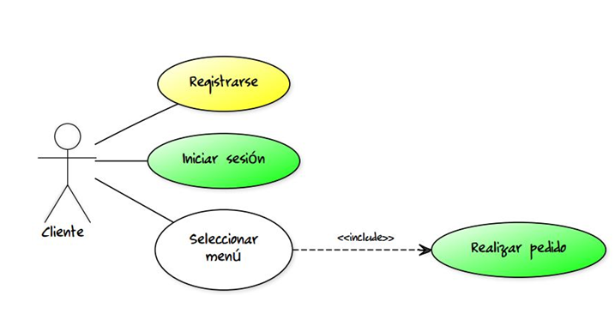
Grafico

Slide 9
Estudio de Viabilidad
Técnica
Se a evaluado la opción de escoger el lenguaje de programación de Ruby on Rails (RoR) por el hecho de que la mayoría de los integrantes del grupo poseen un conocimiento básico, dispuestos en aprender e innovar y además porque ofrece una inmensa librerías (gemas) que nos facilitara muchas cosas en el momento de desarrollar el sistema.
Económicamente
No representa un costo muy elevado .
Contamos con el tiempo debido de los involucrados para el desarrollo.
Como es un proyecto universitario no tendrá ningún costo.
Operativamente
Cuenta con los recursos humanos preparados y la infraestructura necesarias para desarrollar dicho sistema.
De acuerdo al análisis realizado hemos comprobado que el sistema de “delivery” a desarrollar es viable.

Slide 10
Estimación de Costo con COCOMO II
¿Cómo se usa?
¿Para que sirve cada función?
Estimación de Software

Slide 11
Calendarización de Tareas

Slide 12
Gracias..!

